Slide 1

Transformaciones y Clasificacion KNN
Universidad Politécnica Salesiana
Michael Israel Lata Zambrano
Computación
Inteligencia Artificial
Abril, 2025

Slide 2

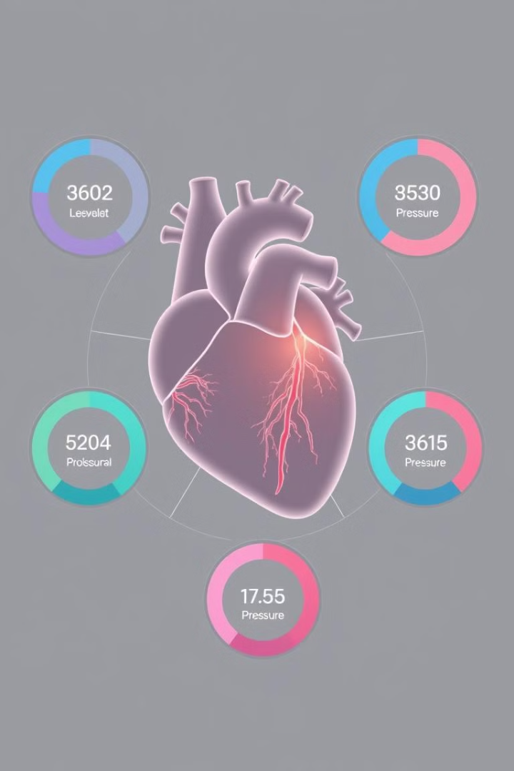



Heart Disease Dataset
Fuente: UCI Machine Learning Repository
Numero de variables: 14 atributos.
Enlace: https://archive.ics.uci.edu/dataset/45/heart+diseaseq
Observaciones : 303 registros.
Subtítulo
Variable objetivo (TARGET): Predicción de la enfermedad cardiaca.

Slide 3

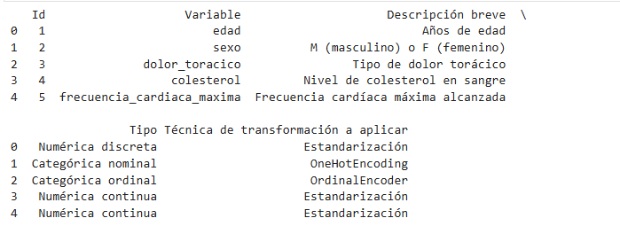
Descripción del Dataset
Tiene como finalidad de evaluar la predicción de la enfermedad cardiaca. Está compuesta por
Número de Variables: 14
Número de instancias(Pacientes): 303
Variable de estudio (Objetivo): TARGET
Sin enfermedad:1
Con enfermedad:2
Subtítulo

Slide 4
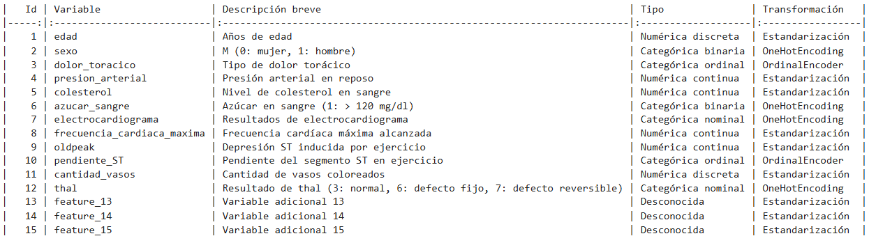
Tabla de Diseño de Transformaciones
Subtítulo
La tabla resume las características del dataset de Heart Disease, detallando las variables, sus tipos, y las técnicas de transformación necesarias para la preparación del modelo.
Variables numéricas (como edad y colesterol): requieren estandarización para normalizar las escalas.
Categóricas binarias (como sexo y azúcar en sangre): se transforman con OneHotEncoding para convertirlas en valores. compatibles con modelos de machine learning.
Ordinales (como dolor torácico y pendiente ST): utilizan OrdinalEncoder para reflejar su jerarquíaVariables .
Desconocidas: se incluyen como estimaciones técnicas, aplicando transformaciones genéricas hasta confirmar su impacto.

Slide 5

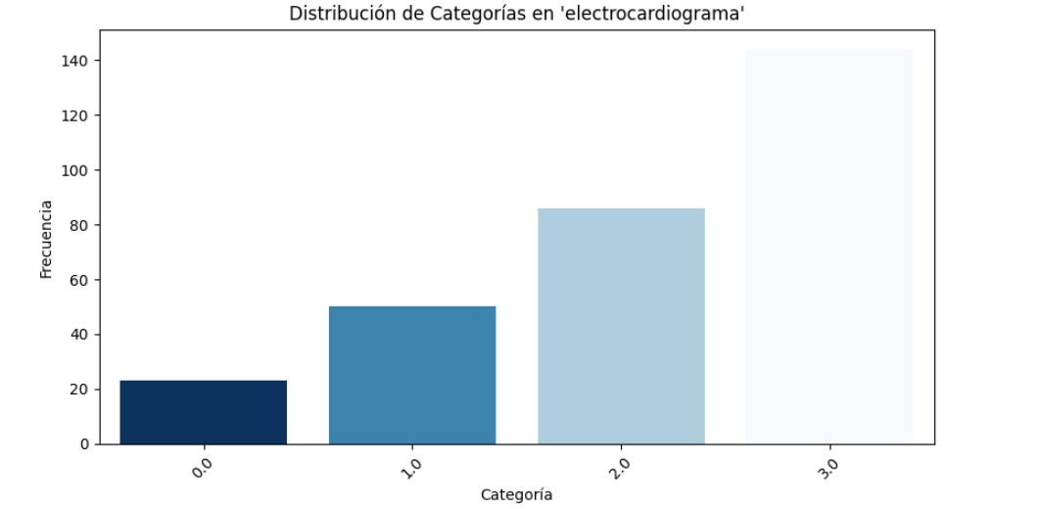
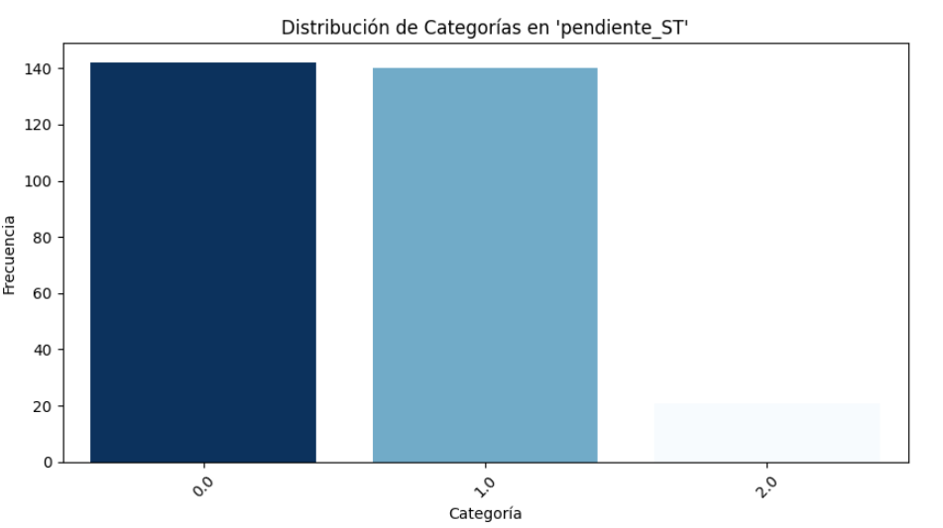
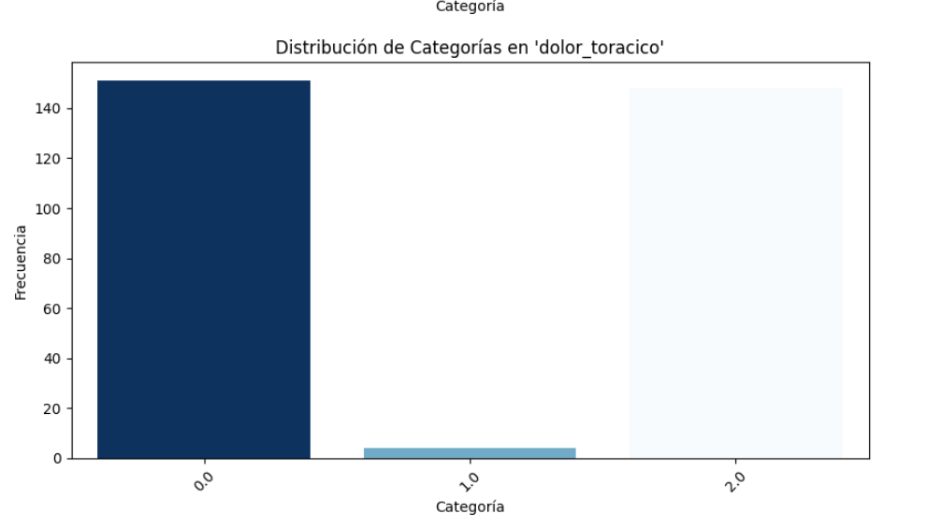
Analisis de Frecuencia Categorica
La imagen presenta tres gráficos de barras que muestran la distribución de categorías en variables categóricas del dataset de Heart Disease:
Electrocardiograma: Se observa una distribución desigual, destacando la categoría 3.0 como la más frecuente, lo que sugiere un patrón recurrente en resultados cardíacos normales o alterados.
Dolor torácico: La categoría 0.0 domina ampliamente, indicando que la mayoría de los pacientes no presentan dolor significativo al momento del análisis
Pendiente ST: Las categorías 0.0 y 1.0 tienen alta frecuencia, mientras que la 2.0 aparece marginalmente, reflejando diferencias en la respuesta del corazón al esfuerzo.

Slide 6
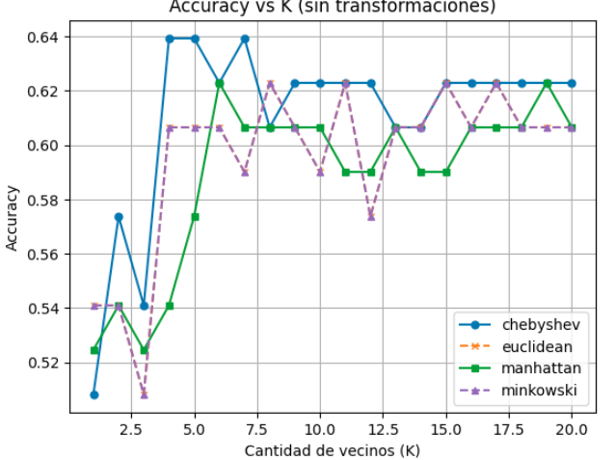
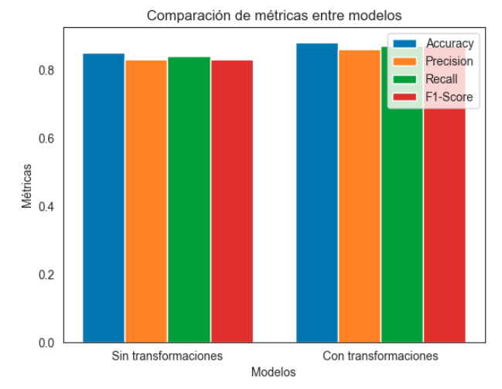
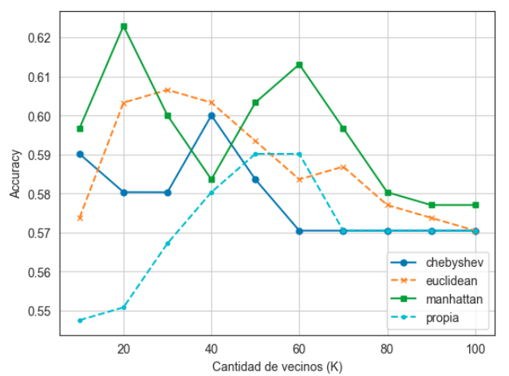
Valores K (Sin transformaciones)
El análisis muestra cómo KNN sin transformación de datos afecta la clasificación de enfermedad cardíaca. Destaca la influencia de Edad y Frecuencia Cardíaca Máxima, diferencias en Precisión y Recall y cómo distintas métricas de distancia impactan el modelo.

Slide 7
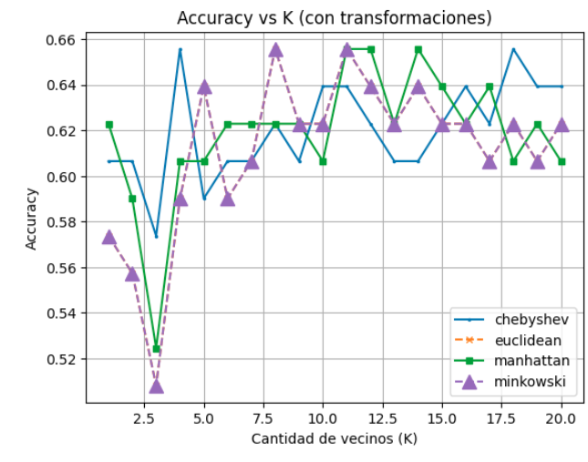
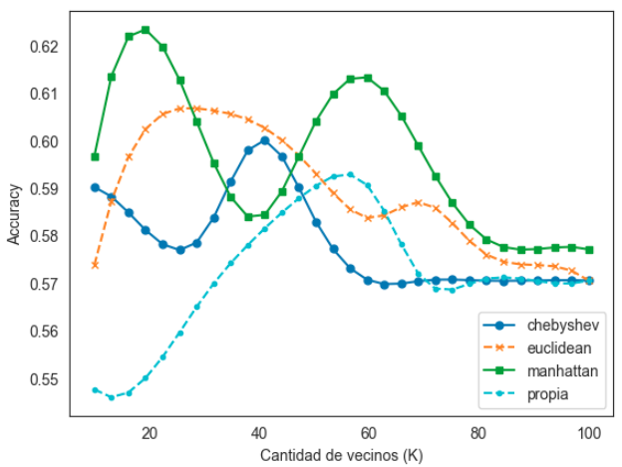
Valores K (Con transformaciones)
El modelo KNN optimizado con la métrica manhattan (K=20) demuestra el mejor rendimiento en las métricas clave: Exactitud, Precisión, Recall y F1-Score. Esto se logra gracias a las transformaciones aplicadas al dataset, que estabilizan las distribuciones de las variables, y la selección adecuada de hiperparámetros, ajustando tanto el número de vecinos como la métrica de distancia para maximizar la calidad predictiva. Este enfoque garantiza una clasificación precisa y equilibrada entre los casos positivos y negativos.

Slide 8
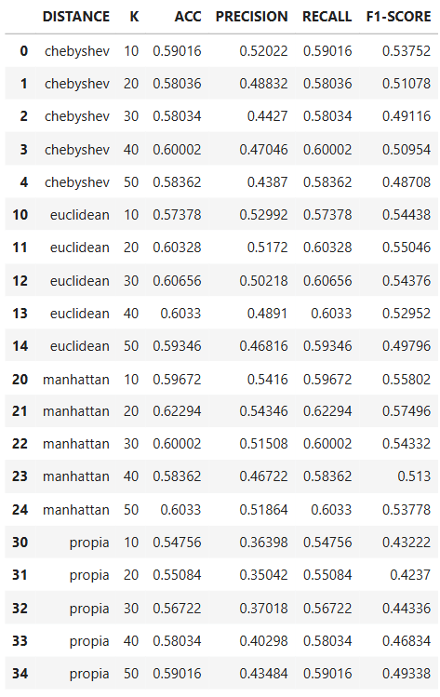
Resultados de la Calidad del Modelo
La tabla evalúa la calidad del modelo de K-Nearest Neighbors (KNN) bajo distintas métricas de distancia (chebyshev, euclidean, manhattan, propia) y valores de K. Los indicadores clave son:
ACC (Exactitud): Representa la proporción de predicciones correctas. Los valores más altos, como en la distancia manhattan (K=20) con un 62.294%, indican mejor rendimiento global.
PRECISION: Mide la proporción de verdaderos positivos sobre los positivos predichos. La distancia manhattan (K=20) muestra alta precisión, reflejando menos falsos positivos en la predicción.
RECALL: Calcula la proporción de verdaderos positivos sobre todos los positivos reales. En este caso, manhattan (K=20) mantiene un recall elevado, demostrando la capacidad del modelo para identificar correctamente los casos relevantes
F1-SCORE: Es el balance entre precision y recall. De nuevo, manhattan (K=20) destaca con el mejor rendimiento equilibrado (0.57496), consolidándose como la configuración más adecuada en términos generales
El análisis técnico muestra que la elección de la métrica de distancia y el valor de K son determinantes para optimizar la calidad del modelo, influyendo directamente en su desempeño predictivo.

Slide 9
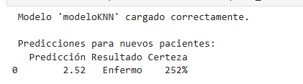
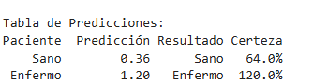
Predicciones
Este análisis se basa en predicciones de pacientes sanos y enfermos utilizando un modelo KNN con datos preprocesados.
.
Tabla de resultados: Se genera un DataFrame con la clasificación de cada paciente junto con el porcentaje de certeza del modelo, facilitando la interpretación de la precisión del sistema.
Predicción del modelo: Se establecen los umbrales para determinar si un paciente es clasificado como sano o enfermo, basado en un índice de probabilidad.
Transformación de datos: Las variables han sido ajustadas para coincidir con el modelo, asegurando que el escalado y la normalización no generen errores de formato.
.

Slide 10




Conclusiones
.
El análisis del Heart Disease Dataset permite desarrollar modelos predictivos que identifican patrones clave en la probabilidad de enfermedad cardíaca. Mediante el entrenamiento del modelo con variables como colesterol, frecuencia cardíaca máxima y cantidad de vasos coloreados, observamos tendencias significativas en la clasificación de pacientes. La evaluación del modelo refleja la importancia del escalado de datos y la correcta selección de parámetros como el umbral de clasificación, evitando sesgos hacia diagnósticos incorrectos. La matriz de confusión y las métricas de evaluación muestran la precisión y recall del modelo, permitiendo ajustes en hiperparámetros para mejorar su desempeño en futuras predicciones.

Slide 11
Referencias
.
Kelleher, J. D., & Mac Namee, B. (2019). *Machine Learning for Healthcare*. MIT Press.
Kuhn, M., & Johnson, K. (2013). *Applied Predictive Modeling*. Springer.
Müller, A. C., & Guido, S. (2016). *Introduction to Machine Learning with Python: A Guide for Data Scientists*. O'Reilly Media.
Witten, I. H., Frank, E., & Hall, M. A. (2011). *Data Mining: Practical Machine Learning Tools and Techniques*. Morgan Kaufmann.

Slide 12

Subtítulo

